Slide 1
软件过程的质量管理
主讲人：王辉
wangh@stdu.edu.cn

Slide 2
复习：软件质量的定义 (ISO)
  软件质量是软件产品满足明确或隐含需要能力的性能和特性的总体。
  用户需求是衡量软件质量的基础。
  除满足明确定义的需求外，还要满足隐含的需求。
  The totality of features and characteristics of a software product that bear on its ability to satisfy stated or implied needs.

Slide 3
复习：ISO 软件质量模型
ISO/IEC 9126: 1991
ISO/IEC 9126-1: 2001
ISO/IEC 2501n

Slide 4
复习：1. ISO/IEC 9126: 1991
按照 1991 年 ISO 发布的 ISO/IEC 9126 质量特性国际标准 ，软件质量度量模型由三层组成
  软件质量特性
  软件质量子特性
  软件质量度量评价准则
高层和中层建立国际标准，低层可由各使用单位视实际情况制定。

Slide 5
质量特性
质量子特性
质量度量准则
ISO 9126
质量模型
适合性
使
用
单
位
自
行
规
定
准确性
功能性
互操作性
依从性
安全性
成熟性
可靠性
容错性
软件质量
易恢复性
易理解性
可使用性
易学习性
易操作性
时间特性
有效性
资源特性
易分析性
稳定性
可维护性
易变更性
易测试性
适应性
易安装性
可移植性
遵循性
易替换性

Slide 6
复习：2. ISO/IEC 9126-1: 2001
2001年开始，ISO 9126(GB/T 16260)《信息技术软件产品质量》，描述新的软件质量模型，修订成4个部分
  ISO 9126-1:2001 第1部分:质量模型
  ISO 9126-2:2003 第2部分:外部质量度量
  ISO 9126-3:2003 第3部分:内部质量度量
  ISO 9126-4:2004 第4部分:使用质量度量

Slide 7
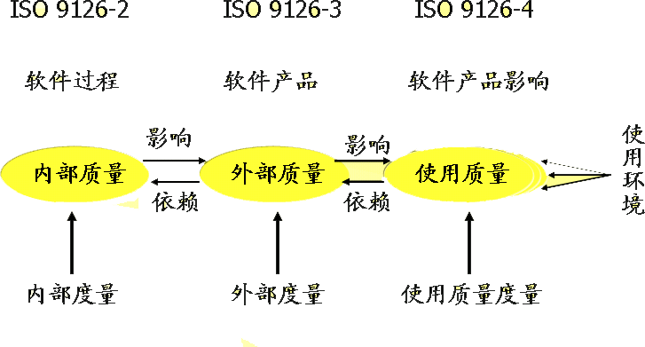
复习：ISO 9126: 2001 体系

Slide 8
ISO 9126-1:2001 一级特性（10个）
内部和外部质量 (internal and external quality)
功能性，可靠性，有效性，可维护性，可移植性，
和可使用性
functionality, reliability, efficiency, maintainability, portability and usability
使用质量 (quality-in-use)
有效性，生产率，安全和满意度
effectiveness, productivity, safety, and satisfaction

Slide 9
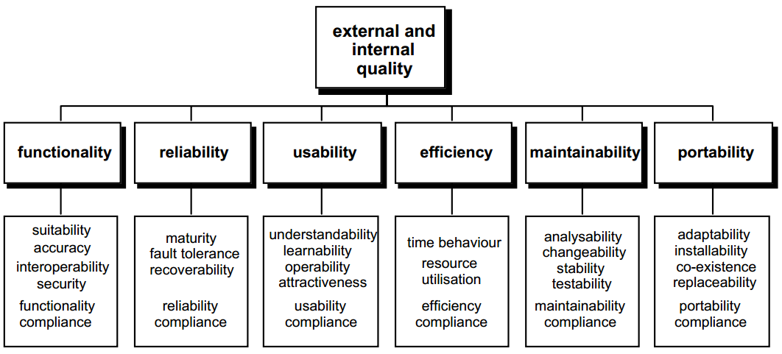
Internal and external quality

Slide 10
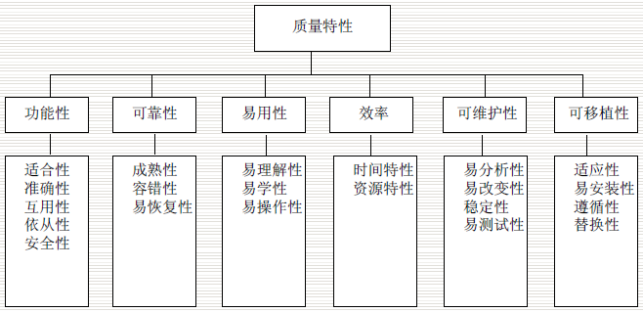
内部和外部质量
继承于ISO/IEC 9126: 1991

Slide 11
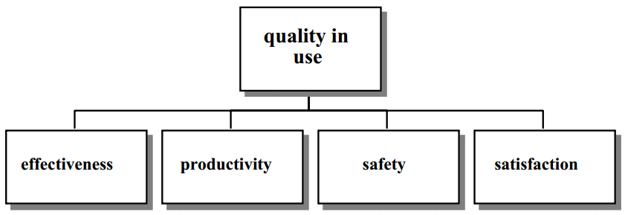
Quality-in-use
新添加的4个一级特性，无二级特性。

Slide 12
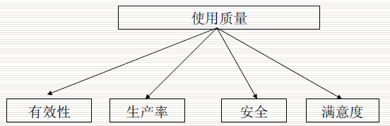
使用质量

Slide 13
4个新的使用质量特性
有效性：软件产品在指定使用环境下，使用户准确、完整地获得规定目标的能力；
生产率：软件产品在指定使用环境下，使用户花费合适的与有效性相关的资源数量的能力；
安全性：软件产品在指定使用环境下，获得可接受的损害人类、商务、软件、财产或环境风险级别的能力；
满意度：软件产品在指定使用环境下，使用户满意的能力。

Slide 14
3. ISO/IEC 2501n
SQuaRE is a series of standards, titled Software product Quality Requirements and Evaluation, consisting of the following divisions:
  ISO/IEC 2500n - Quality Management Division,
  ISO/IEC 2501n - Quality Model Division,
  ISO/IEC 2502n - Quality Measurement Division,
  ISO/IEC 2503n - Quality Requirements Division,
  ISO/IEC 2504n - Quality Evaluation Division,
  ISO/IEC 25050 – 25099 SQuaRE extension standards.

Slide 15
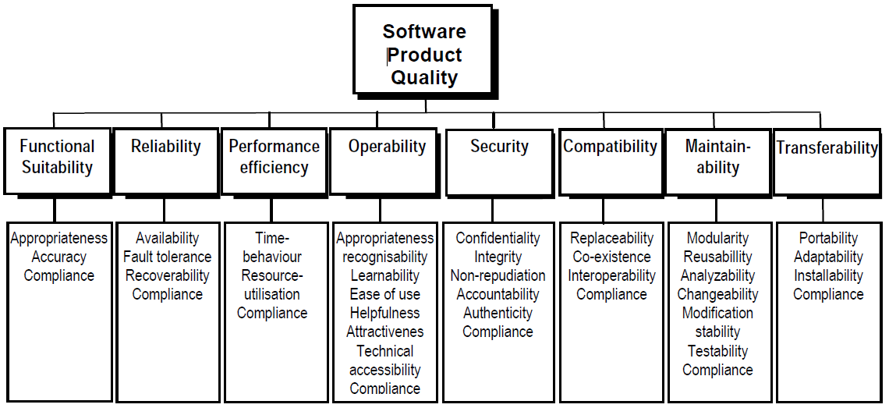
ISO/IEC 25010 质量特性

Slide 16
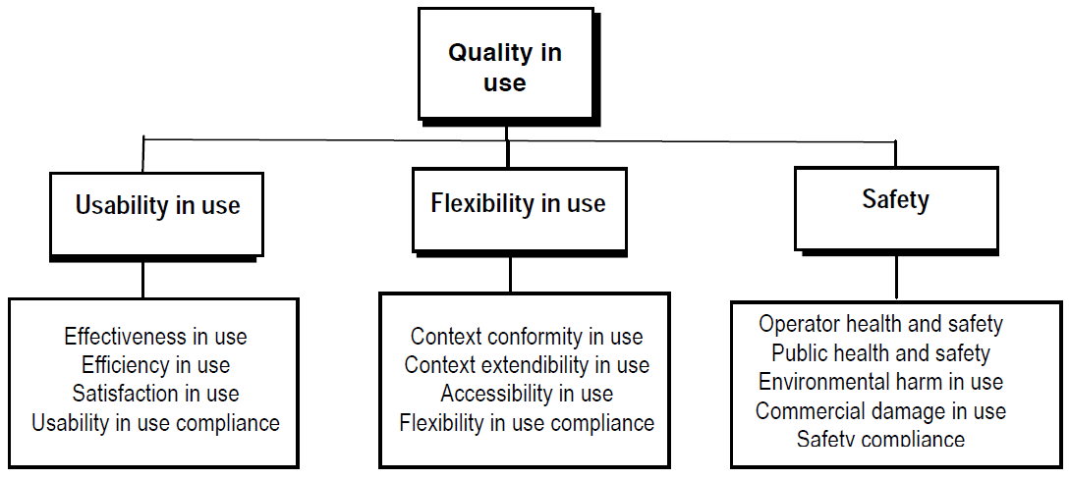
ISO/IEC 25010 质量特性

Slide 17
内容
软件质量的基本概念和重要性
软件质量度量
ISO 软件质量模型
软件质量管理

Slide 18

产品质量是生产出来的
产品质量是生产出来的，不是检验出来的 。
——威廉·戴明

Slide 19
软件质量的形成
软件的质量形成于产品或者服务的开发过程中，而不是事后的检查（如测试）。
20世纪80年代起，质量管理逐步从单一的关注产品，转移到关注生产好产品的过程上，并且将过程的作用扩大到了组织运行的所有领域。
Notes:
要真正地提高软件质量，必须有一个成熟和稳定的软件开发过程。

Slide 20
质量产生于过程
当过程不断被重复，其性能会趋于稳定
  结果可预测
  对现行执行可监测
质量得到保证
实施的过程性能
稳定过程的上下控制界
Notes:
正常的性能波动属于随机干扰

Slide 21
质量产生于过程
特殊原因造成过程性能不稳定。
根除特殊原因，使过程性能稳定，防止质量问题的出现。
造成不稳定的特殊原因

Slide 22
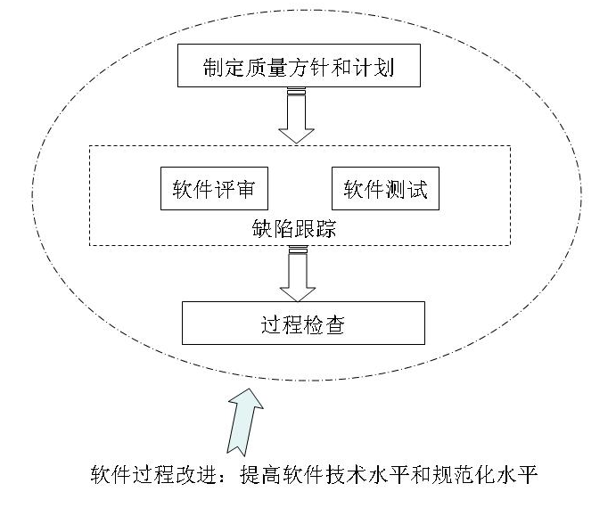
质量管理（ISO 8402）
质量管理是指确定质量方针、目标和职责，并通过质量体系中的质量策划、控制、保证和改进来使其实现的全部活动。

Slide 23



不同的质量管理方式
及早治疗
提前预防
病入膏肓

Slide 24
质量管理的方法
戴明博士的PDCA循环
戴明博士的管理14点
朱兰博士的“三部曲”
…

Slide 25
软件质量管理三步曲
质量计划 (Quality Plan)：确定项目应达到的质量标准，以及如何满足质量标准的计划安排和方法。
质量保证(Quality Assurance, QA)：确保项目达到有关标准，而开展的有计划、有组织的工作活动。”Is it done right?”
质量控制(Quality Control, QC)：是确定项目结果与质量标准是否相符，并及时纠正产品缺陷的过程。”Is it right done?”

Slide 26
质量保证与质量控制的关系
QA:Is to focus the process.
QC: Is to control the quality before delivery.
P1
P2
P3
Product
……
QA
QA
QC
QA

Slide 27
质量计划

Slide 28
质量计划
项目应达到的质量目标和质量特性的要求
确定项目中的质量活动和质量控制程序
项目不同阶段，职责，权限，交流方式以及资源分配
确定项目采用的控制手段,合适的验证手段和方法
确定和准备质量记录

Slide 29
质量计划方法
试验设计
基准对照
质量成本分析
流程图方法
因果分析图

Slide 30
试验设计
试验设计是一种统计学方法，确定哪些因素可能会对特定变量产生影响。
  正交试验设计法
  析因法

Slide 31
质量成本(CoQ)
质量成本(Cost of Quality, CoQ)是为了达到产品或服务的质量而付出的所有努力的总成本，包括三部分：
  预防成本：为防止将缺陷引入软件而进行的预防工作所消耗的费用。
  评价成本：检查软件是否包含缺陷的工作所消耗的费用。
  失效成本：修复缺陷工作所消耗的成本。
PAF（Prevention/ Appraisal/ Failure）成本模型
Notes:
与任何管理活动一样，质量管理也是需要成本的。

Slide 32
质量成本(CoQ)
预防 | 评估 | 失效
培训 | 审查 | 废品
计划 | 测试 | 返工
过程研究和改进 | 审计 | 修复
供应商调查 | 监控 | Regression Test
咨询 | 度量 | 缺陷分析
获得资格 | 验证 | 服务
 | 分析 | 退货
 | 确认 | 投诉处理和解决

Slide 33
质量成本(CoQ)
When Defect is Detected | Typical Cost of Correction
User Requirements | $100-$1,000
Coding/Unit Testing | $1,000 or more
System Testing | $7,000 - $8,000
Acceptance Testing | $1,000 - $100,000
After Implementation | Up to millions of dollars
在项目早期预防和检测缺陷比在项目晚期检测和排除缺陷更有效、更节省成本。
质检/过失比 = (预防成本 + 评价成本) / 失效成本，这个比值大于2是努力达到的程度
Notes:
大量经验数据表明，缺陷越晚被发现，其修复成本就越高。

Slide 34
因果分析图 (鱼骨图)
描述相关的各种原因和子原因如何产生潜在问题或影响，将影响质量问题的“人员、设备、参考资料、方法、环境”等各方面的原因进行细致的分解，方便地在质量计划中制定相应的预防措施。

Slide 35
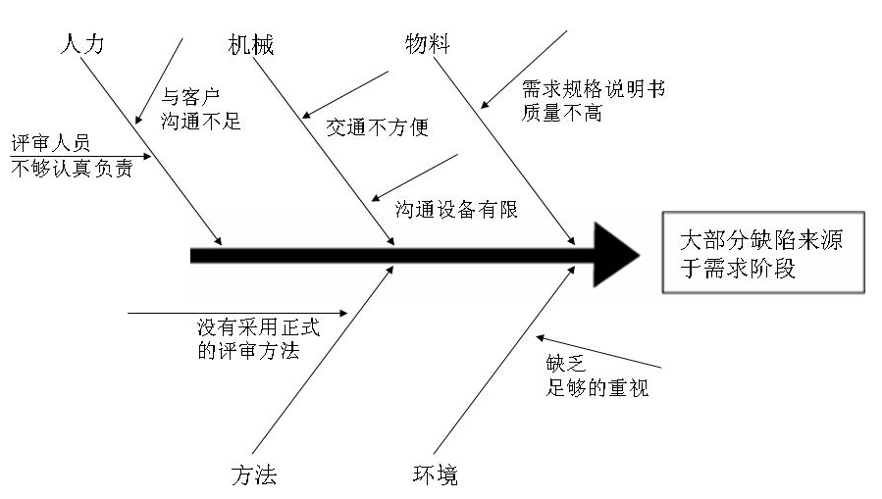
因果分析图

Slide 36
质量保证计划模板参照
项目概述
实施策略
项目组织
质量保证对象分析及选择
质量保证任务划分
实施计划
资源计划
记录的收集、维护与保存

Slide 37
质量保证

Slide 38
质量保证的方法
正规的质量评价（质量审计）：通常在项目执行的过程中进行
总结性质量评价（质量改进）：通常在项目结束时进行
自检

Slide 39
质量审计的过程
审计准备：主要是收集材料、编写计划、明确审计目的。
实施审计：实施审计过程中，当发现明显偏差时，应与现场管理人员进行讨论，对照程序详细记录，取得客观证据。
提出偏差报告
审计报告发生后的跟踪
建立审计档案

Slide 40
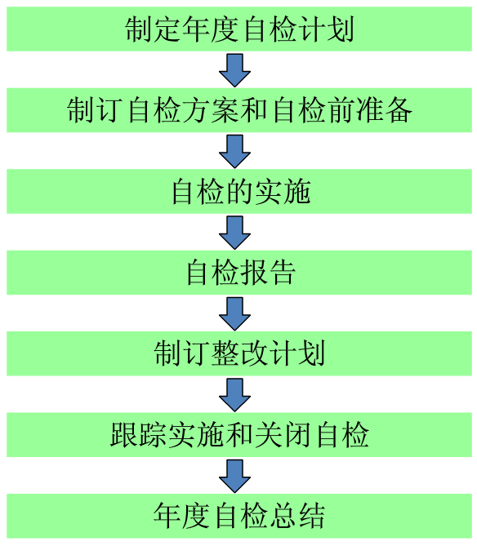
自检的过程

Slide 41
质量控制

Slide 42
质量控制的主要方法
技术评审
静态方法：评审
代码评审
质量控制方法
……
单元测试
集成测试
动态方法：测试
确认测试
……
缺陷跟踪

Slide 43

软件评审
不管你有没有发现他们，缺陷总是存在，问题只是你最终发现它们时，需要多少纠正成本。评审的投入把质量成本从昂贵的、后期返工转变为早期的缺陷发现。
——卡尔·威格

Slide 44
评审的方法
临时评审（Ad hoc review）
轮查（Passroud）
走查（Walkthrough）
小组评审（Group Review）
审查（Inspection）
…
最不正式
最正式
临时评审
轮查
走查
小组评审
审查

Slide 45
技术评审（Technical Review）
技术评审是指在完成一项工作后，把工作产品分发给合作者，让合作者检查其中的缺陷。然后开会讨论工作产品并产生需要返工的缺陷列表。
技术评审的主要对象：需求和设计规格说明、测试计划、用户手册等。

Slide 46
技术评审流程
1.组织召开评审会议：一般应有3~5个相关人员参加，会前每个参加者做好准备，评审会议一般不超过两个小时。
2.在评审会议上，由开发小组对提交的评审对象进行讲解。
3.评审组可对开发小组提问，提出建议和要求，展开讨论。

Slide 47
技术评审流程
4.会议结束时必须做出以下三个决策之一：
  接受该产品，不需要做修改。
  由于错误严重，拒绝接受。
  暂时接受该产品，但需要对某一部分进行修改。
5.评审报告与记录：对所提出的问题要进行记录，并产生一个评审报告。

Slide 48
同行评审（Peer Review）
同行评审是一种特殊类型的技术评审。
由与工作产品开发人员具有同等背景和能力的人员对工作产品进行技术评审，因此非常有利于发现工作产品中的问题。

Slide 49
代码评审（Code Review）
编码阶段的一种技术评审，由一组人员对程序进行阅读和静态分析，可以很有效地检查程序代码中的缺陷。
评审内容：程序是否符合编码规范，程序结构是否合理，算法和程序逻辑是否正确，程序性能怎样等。
很多程序逻辑错误很难通过测试发现。

Slide 50
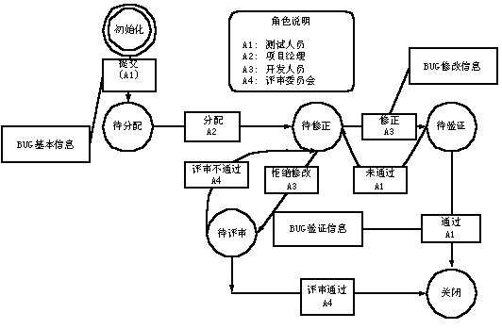
缺陷跟踪
缺陷跟踪是指从缺陷被发现开始到被改正为止的整个跟踪流程。
Notes:
一个缺陷被报告后，其状态被设置为“打开(Open)”，它被分配给一个开发人员进行修复，此时缺陷状态设置为“已分配(Assigned)”，然后开发人员开始修复缺陷，修复完毕后，将缺陷状态设置为“已解决(Resolved)”，此时测试人员可以开始回归测试，如果回归测试通过，确认缺陷已被修复，则将缺陷处理状态设置为“已验证(Verified)”，否则退回给开发人员重新进行修改。一个缺陷结束了其生命周期后，可将其关闭，其处理状态变为“已关闭(Closed)”。已被关闭的缺陷如果在某些情况下被发现仍有问题，可以将其重新打开，使其处理状态变为“重新打开(Reopened)”，以便再分配给开发人员进行修复。

Slide 51
缺陷跟踪工具
缺陷跟踪一般需要软件工具支持。常用的工具有：
  Bugzilla
  ClearQuest
  Jira
  TrackRecord

Slide 52
作业
阅读：ISO系列软件度量模型
识记ISO 9126-1:2001的10个软件质量一级特性

